Slide 1
패킷 입출력 파형을 통한 웹사이트 핑거프린팅
https://youtu.be/fygEhMhC4lA

Slide 2
서론
최근 다양한 종류의 웹사이트 핑거프린팅이 발달
맞춤 광고나 해킹 등에 사용

Slide 3
서론
기존에는 브라우저 쿠키 등을 통해 진행
최근에는 브라우저 암호화가 강화되어 다른 방법이 필요
본 논문에서는 짧은 시간 내에 캡처된 사용자 패킷으로부터의 파형을 통해 진행

Slide 4
관련 연구
T Wang, I Goldberg, “Improved website fingerprinting on Tor”, WPES’13, 2013
pcap 파일을 특정 형태의 문자열로 변환한 뒤 유사도를 통해 핑거프린팅 진행

Slide 5
관련 연구
Meng Shen, Yiting Liu, Siqi Chen, Liehuang Zhu, Yuchao Zhang, “Webpage Fingerprinting Using Only Packet Length Information”, ICC 2019, 2019
패킷 길이 정보만을 이용하여 핑거프린팅 진행

Slide 6
데이터 수집
OS: Ubuntu 18.04 LTS
Capture Program: tcpdump 4.9.3 (libpcap 1.8.1)
수집 자동화를 위해 파이썬 프로그램 작성
Python 3.6.9
Selenium: 3.141.1
Chrome: 86.0.4240.22 (secret mode)

Slide 7
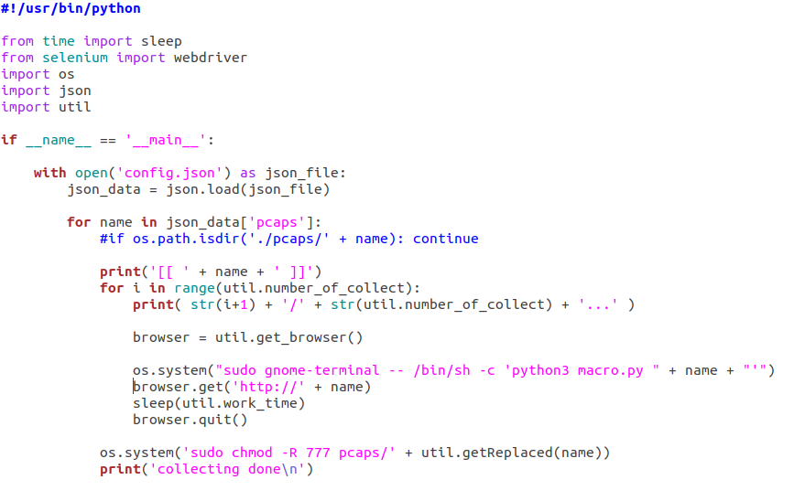
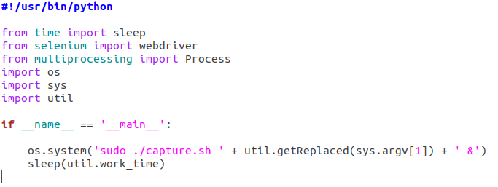
데이터 수집
코드 상에서 tcpdump를 이용하는 sh파일을 실행시켜서 수집 진행
셀레니움을 통해 브라우저를 구동시키고, 추가로 터미널을 열어 수집 프로그램 실행
메인 프로그램
수집 프로그램

Slide 8
데이터 수집
구글 서비스 6개를 이용하여 진행
구글 검색
구글 지도
구글 Meet
구글 뉴스
구글 플레이
유튜브

Slide 9
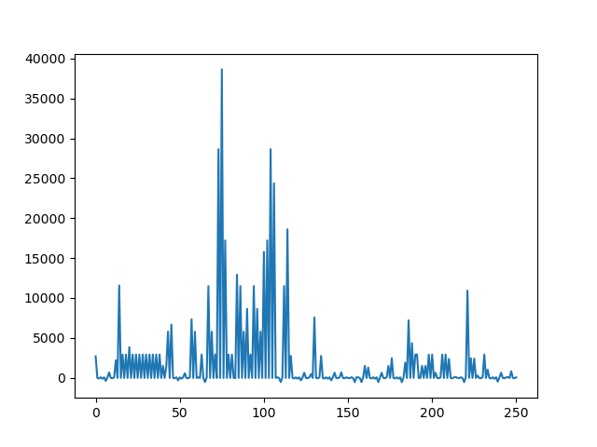
데이터 수집
각 사이트를 5초씩 100번 접속하여 사이트별 100개, 전체 600개의 pcap 파일 수집
파형을 위해 pcap 파일을 그래프로 표현
x축: 전체 입출력 길이를 0부터 나타낸 것
y축: 각 구간에 대한 입출력 길이 (입력: 양수, 출력: 음수)
google.com의 파형

Slide 10
데이터 수집
테스트 데이터도 같은 방식으로 수집
사이트별 10개씩 전체 60개 수집

Slide 11
학습
Tensorflow 2.2.0
ReLU
epochs | loss | 정확도 (x100)
0 | 1.7921119928359985 | 0.1666666716337204
5 | 0.9970917701721191 | 0.5400000214576721
10 | 0.20056971907615662 | 0.9044444561004639
15 | 0.09928524494171143 | 0.9288889169692993
20 | 0.12476327270269394 | 0.9644444584846497
25 | 0.09282336384057999 | 0.9777777791023254
30 | 0.10417622327804565 | 0.9844444394111633
35 | 0.13557982444763184 | 0.9733333587646484
40 | 0.1030362918972969 | 0.9688888788223267
45 | 0.1155698150396347 | 0.9755555391311646
에포크별 로스와 정확도

Slide 12
테스트 및 결과
테스트 결과 평균 66.7%의 정확성 기록
구글 검색과 구글 뉴스를 제외하면 높은 수준의 정탐율 기록
웹사이트 | 정확성
google.com | 0/10 (0%)
maps.google.com | 5/10 (50%)
meet.google.com | 10/10 (100%)
news.google.com | 9/10 (90%)
play.google.com | 10/10 (100%)
youtube.com | 6/10 (60%)
웹사이트 | 탐지 (정탐률)
google.com | 4 (0/4, 0%)
maps.google.com | 5 (5/5, 100%)
meet.google.com | 10 (10/10, 100%)
news.google.com | 24 (10/24, 41.7%)
play.google.com | 11 (10/11, 90%)
youtube.com | 6 (6/6, 100%)
테스트 결과
탐지 결과

Slide 13
결론 및 향후 연구
본 논문에서의 방식을 다양한 서비스에 이용하는 것을 기대
파형이 비슷한 웹사이트들에 대한 추가적인 분석
데이터 수집 조건의 다변화

Slide 14
참고문헌
A Hintz, “Fingerprinting websites using traffic analysis”, International Workshop on Privacy Enhancing Technologies, 2002
T Wang, I Goldberg, “Improved website fingerprinting on Tor”, WPES’13, 2013
Meng Shen, Yiting Liu, Siqi Chen, Liehuang Zhu, Yuchao Zhang, “Webpage Fingerprinting Using Only Packet Length Information”, ICC 2019, 2019

